Slide 1
Instruktioner allmän UVS-presentation
Gå igenom slidesen och ta bort de du inte är intresserad av / lägg till saker där du vill
Kräver en nyare version av powerpoint för att alla övergångar ska fungera snyggt – testa, om det blir fult, ta bort de fancy övergångarna bara
Personifiera gärna!
I slutet finns några dolda slides med bilder som du kan använda för att lägga till egna slides i samma stil.
Presentationen skapades av Benjamin Verbeek under hösten 2023

Slide 2


Ung Vetenskapssport
Infopresentation
underrubrik

Slide 3

Översikt
Vårt syfte
Våra mål & vision
UVS i siffror
Medlemsföreningar
Vår verksamhet
Pågående projekt
Våra styrkor
Våra utmaningar

Slide 4
Vårt syfte
§1.3 Ung Vetenskapssports syfte är att skapa mötesplatser och träningsmöjligheter för problemlösningsintresserade ungdomar och främja vetenskapssporten hos unga i Sverige
Mål och vision
Det ska vara normalt att lösa problem på fritiden på samma sätt som det är normalt att spela och satsa på fotboll.
Vetenskapstävlingar ska vara allmänt kända som en källa till utveckling, gemenskap och glädje.
Notes:
Om de mest intresserade ger upp så finns det ingen att se upp till. Bredd behöver spets. Det är nog till stor del en kulturell grej.

Slide 5
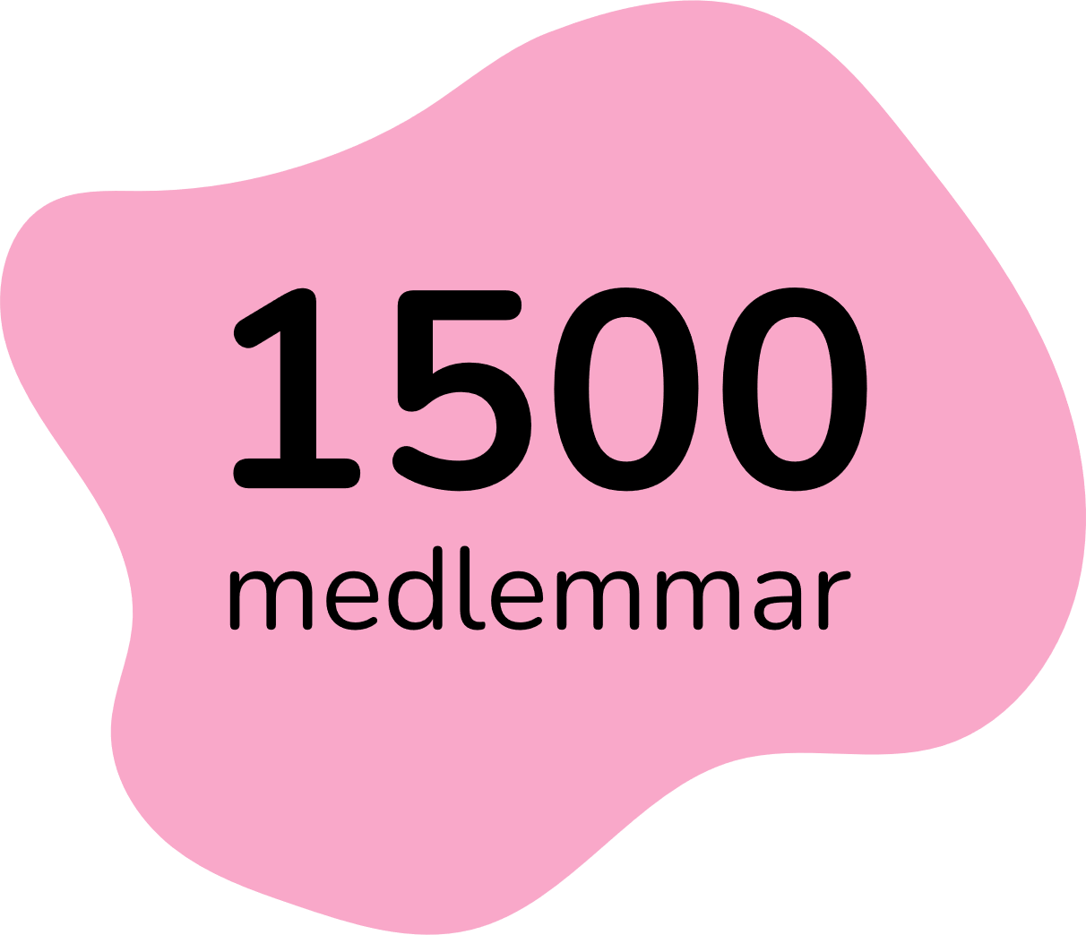


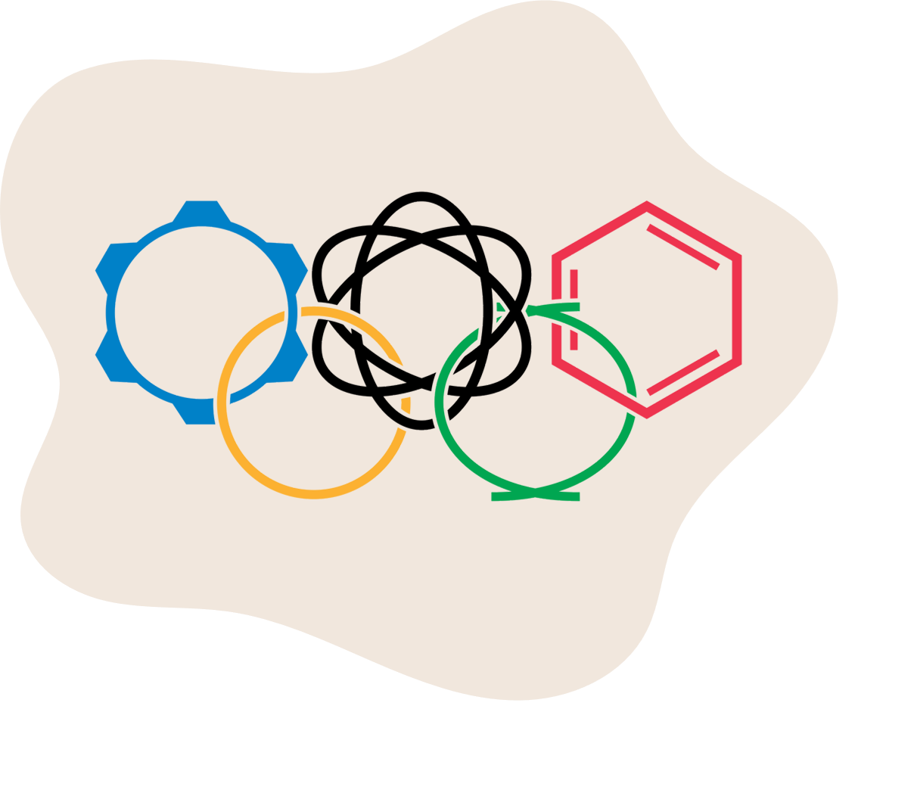
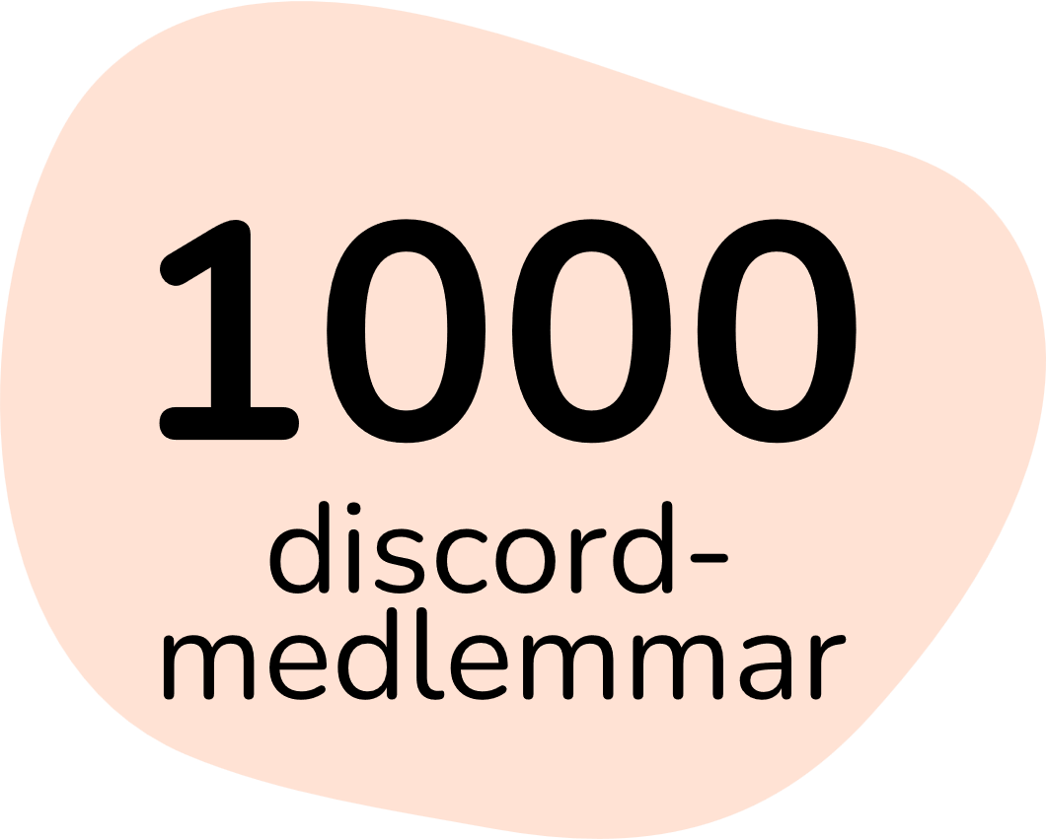
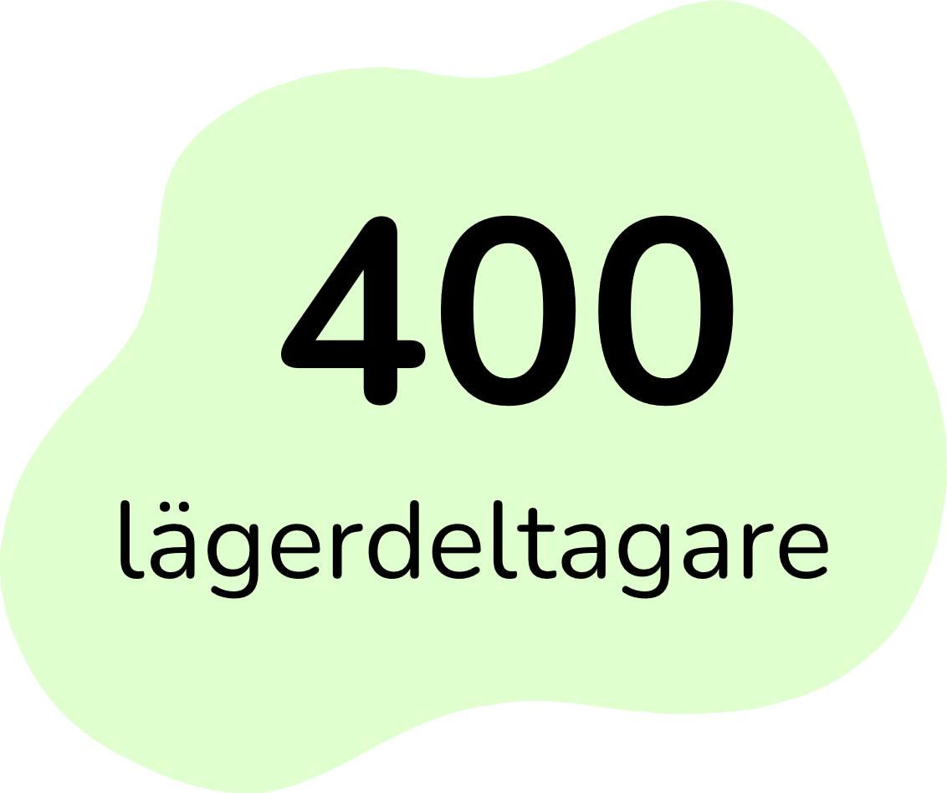

UVS i siffror (2023)

Slide 6
UVS i siffror (2023)

Slide 7
UVS i siffror (2023)
2022: 272 st
2021: 224 st
2020: 107 st

Slide 8
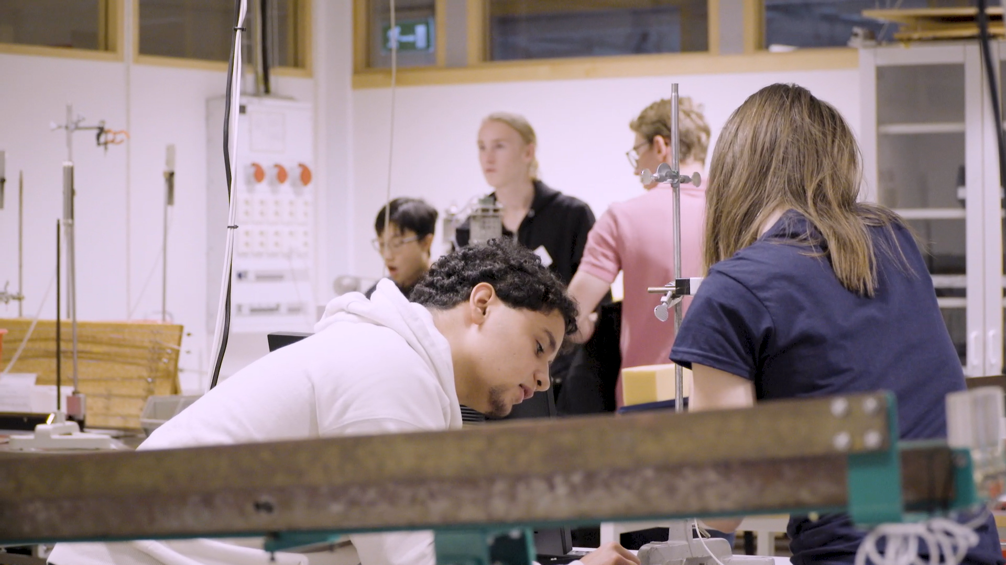
Vadå vetenskapssport?

Slide 9
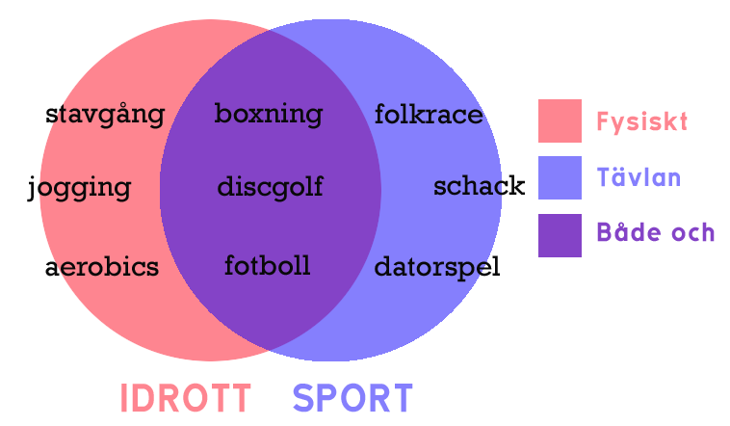
Vadå vetenskapssport?
vetenskapstävlingar
Wikipedia ”Sport: Sport och Idrott”(av Enar Nordvik)

Slide 10

Vadå vetenskapssport?
vetenskapstävlingar
Wikipedia ”Sport: Sport och Idrott”(av Enar Nordvik)

Slide 11
Vadå vetenskapssport?
vetenskapstävlingar
Wikipedia ”Sport: Sport och Idrott”(av Enar Nordvik)
så här kan det se ut…

Slide 12
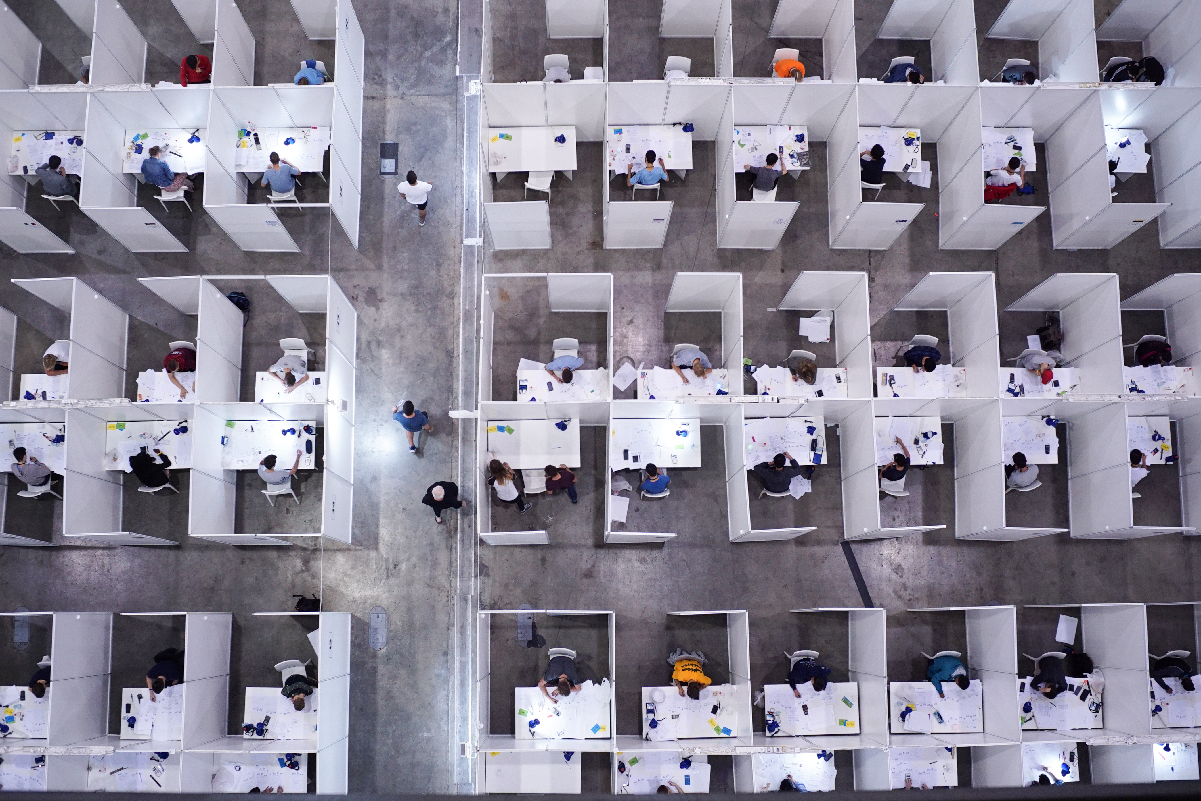

Slide 13
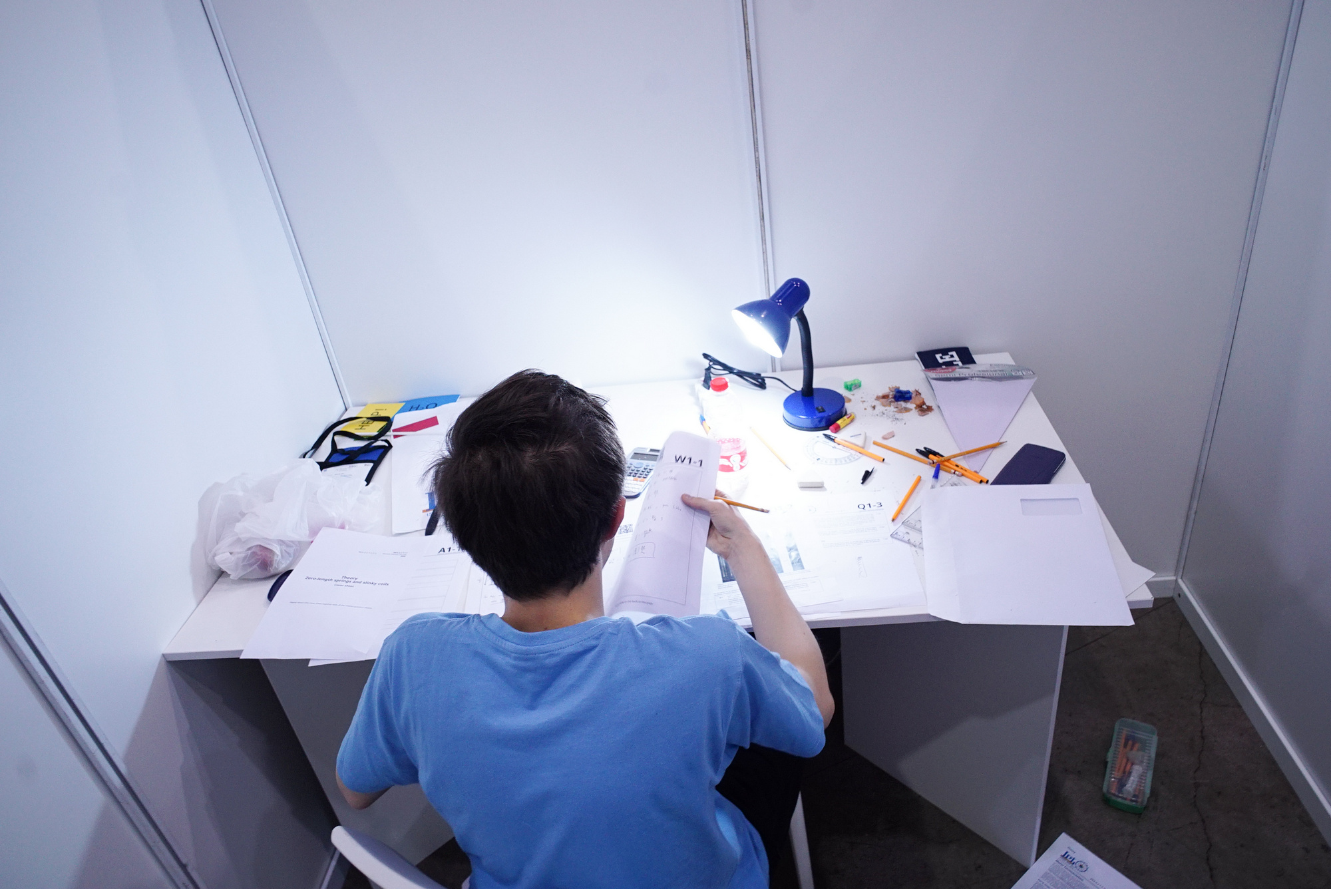

Slide 14
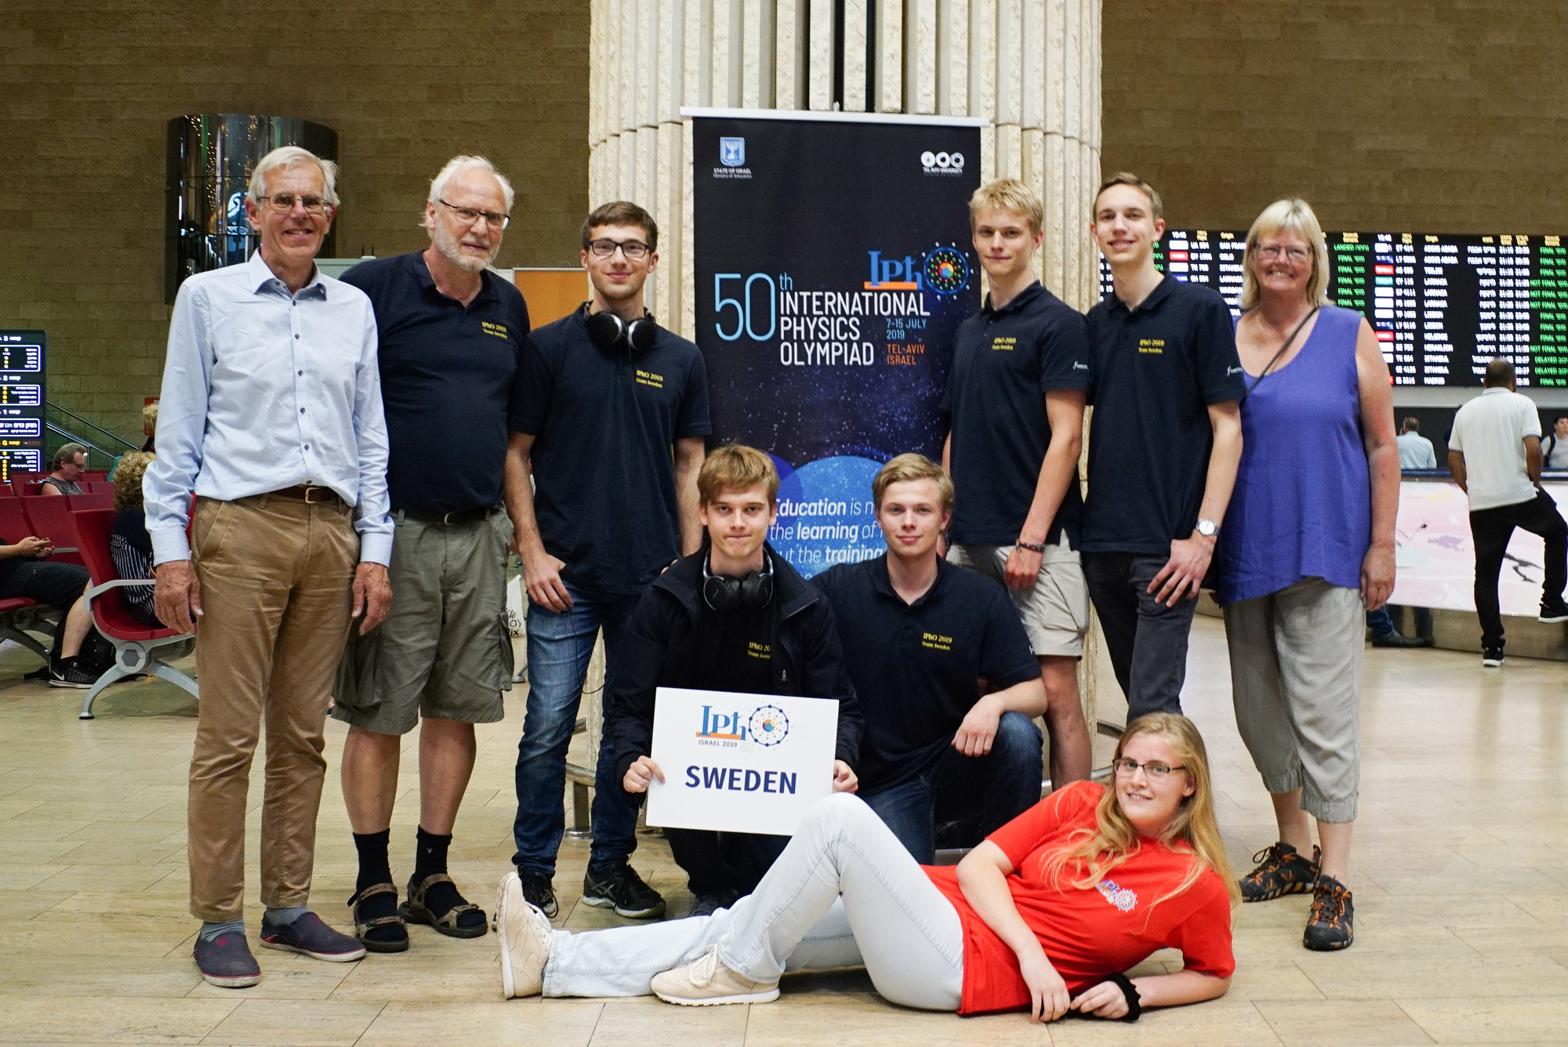

Slide 15
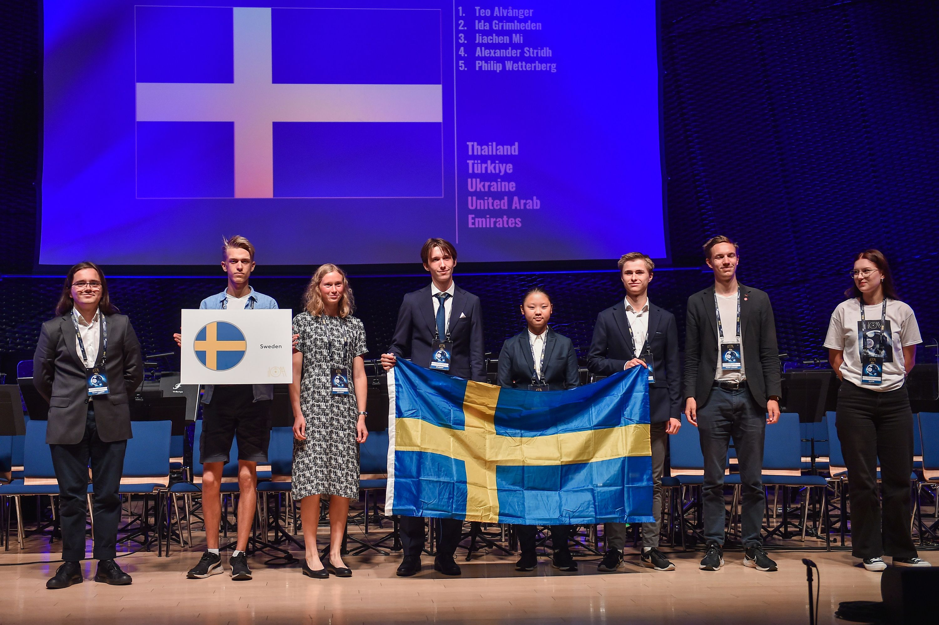

Slide 16
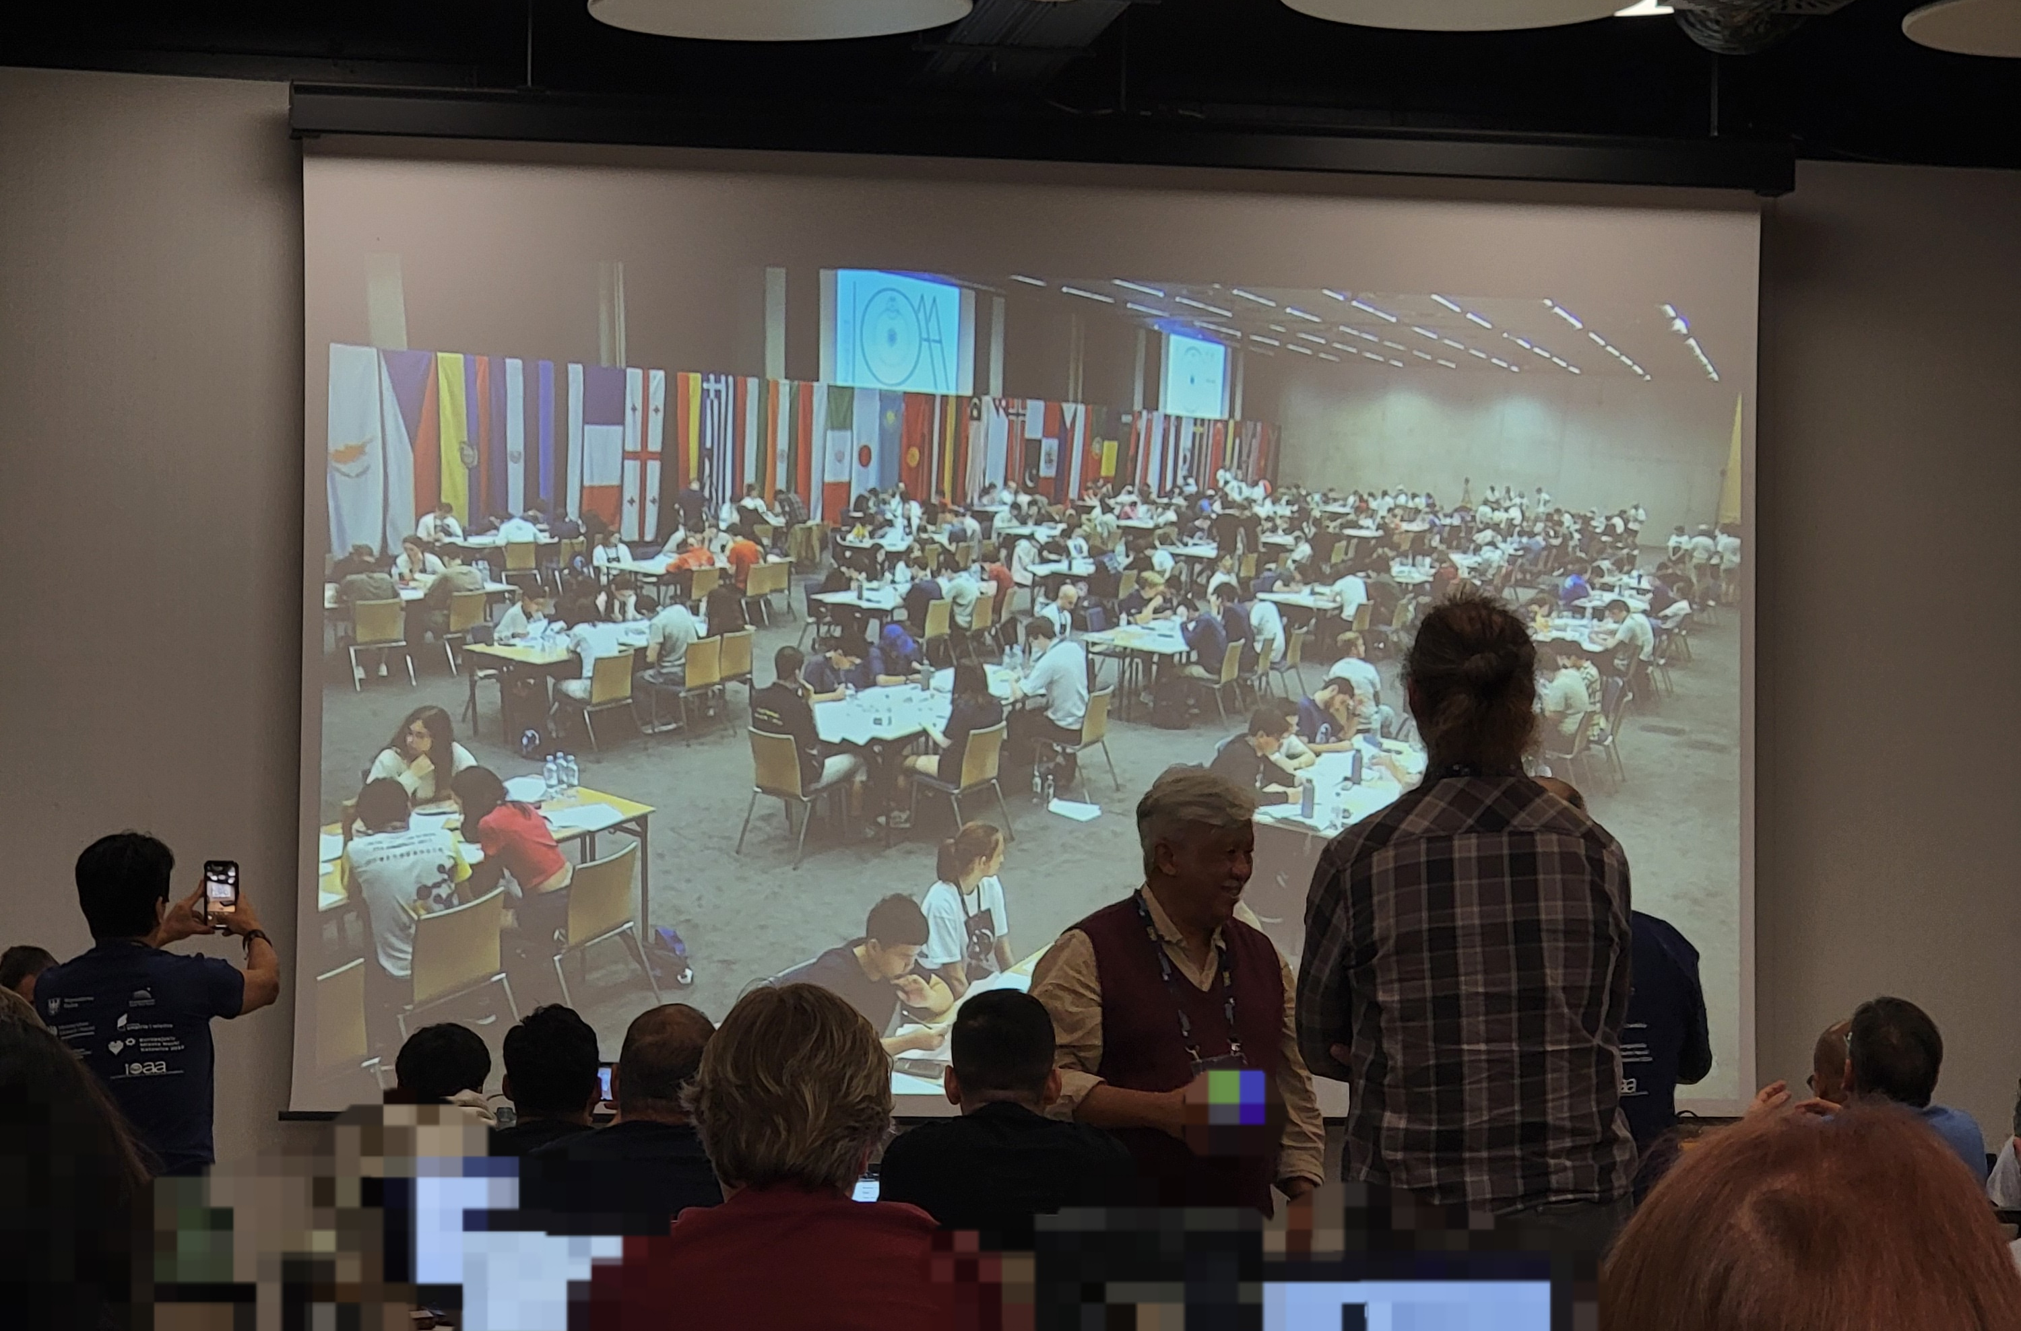

Slide 17
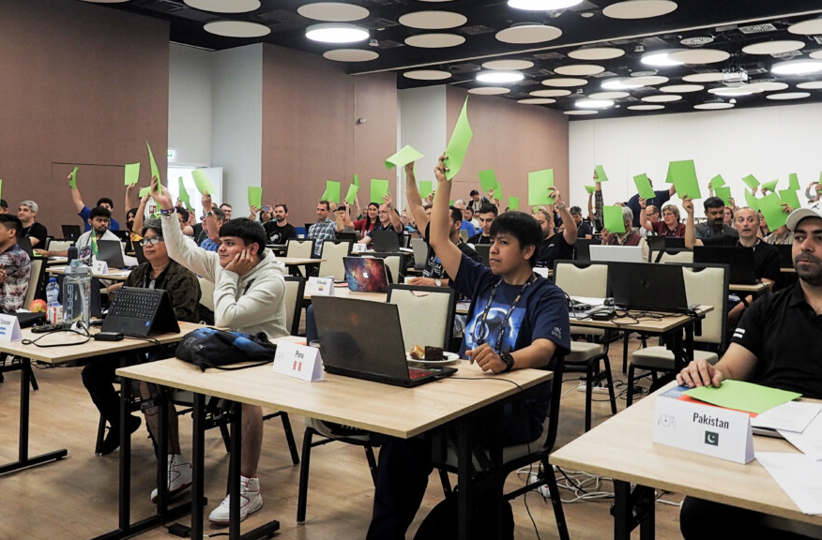

Slide 18
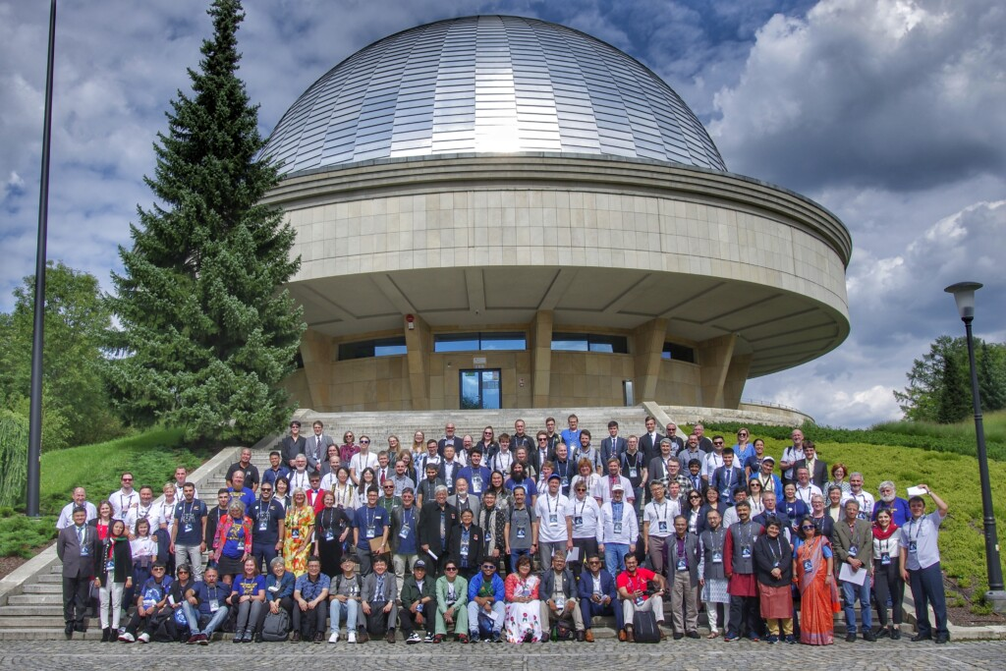

Slide 19
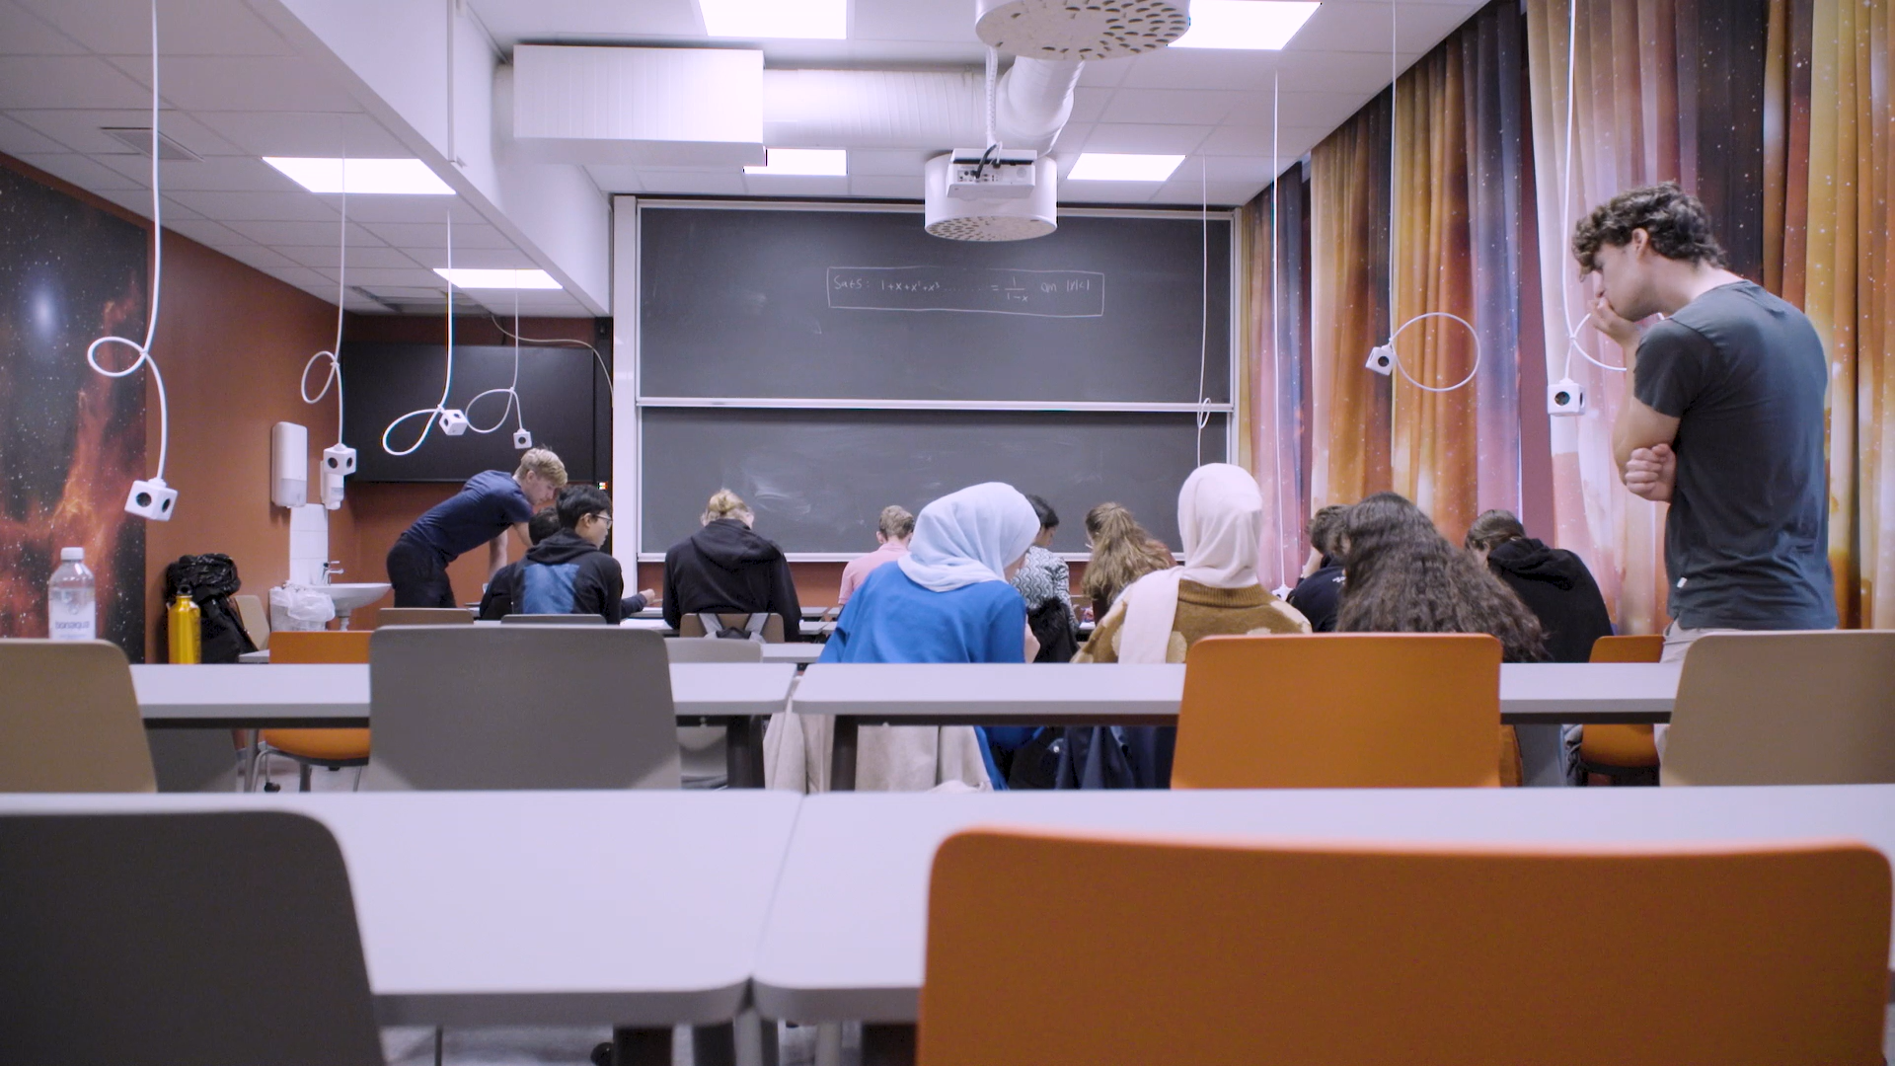
Olympiaderna är en otrolig resurs

Slide 20
Ung Vetenskapssport erbjuder träningsmöjligheter och gemenskap i anslutning till tävlingar, men även för den som aldrig tävlar. Man kan träna ändå.
Olympiaderna är en otrolig resurs

Slide 21
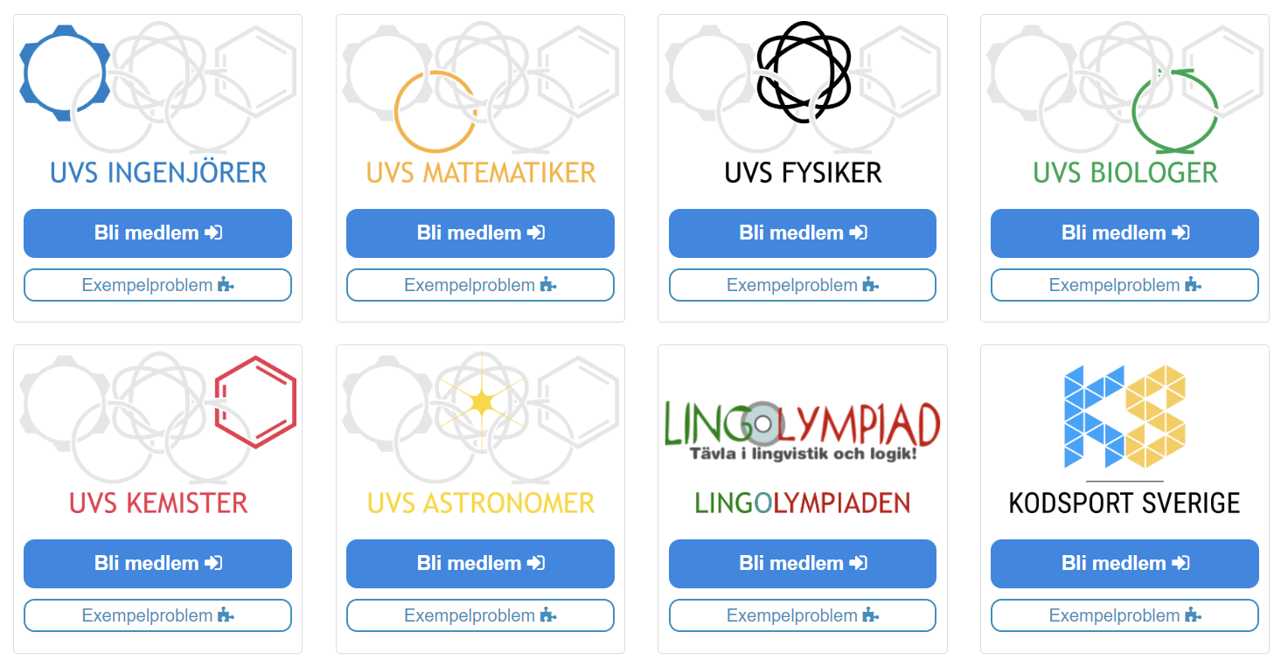
Medlemsföreningar

Slide 22
Vår verksamhet (urval)
140
700
20
120
400
100
10-30/v
300
Notes:
Som ni ser: inte så många egna läger

Slide 23
Vår verksamhet (urval)
140
700
20
120
400
100
10-30/v
300
Notes:
Som ni ser: inte så många egna läger

Slide 24
Vår verksamhet (urval)
140
700
20
120
400
100
10-30/v
300
Notes:
Som ni ser: inte så många egna läger

Slide 25
Vår verksamhet (urval)
140
700
20
120
400
100
10-30/v
300
Notes:
Som ni ser: inte så många egna läger

Slide 26
Vår verksamhet (urval)
Notes:
Som ni ser: inte så många egna tävlingar

Slide 27
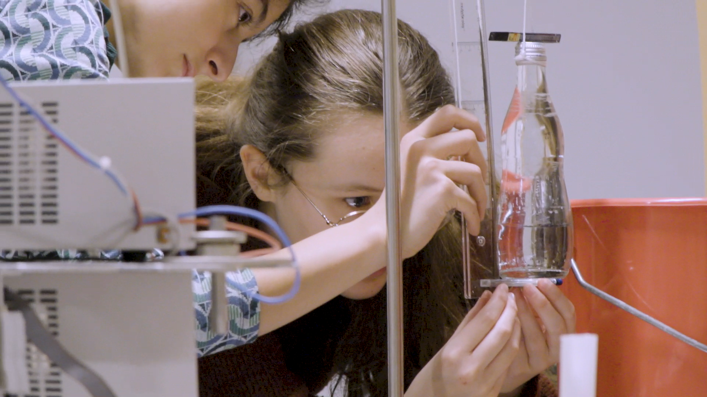
Exempel: Fysik- och astronomiläger i Uppsala

Slide 28
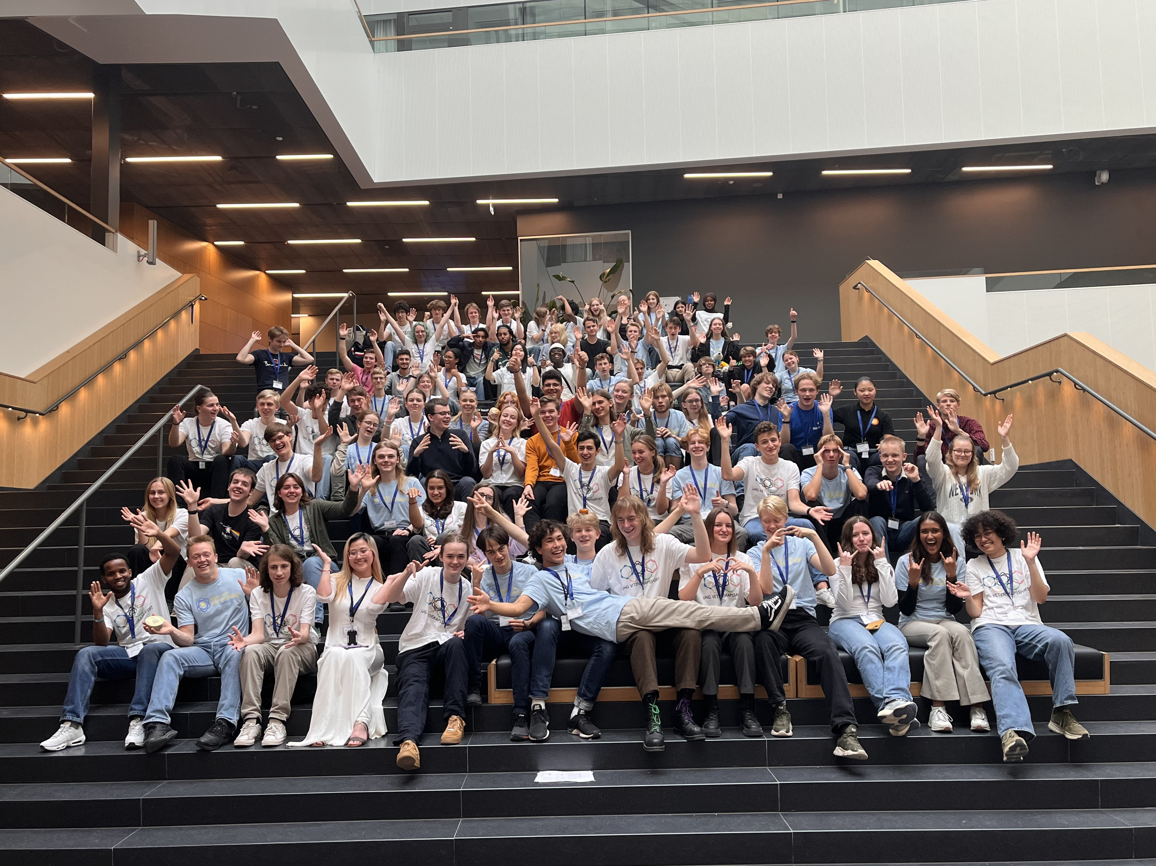
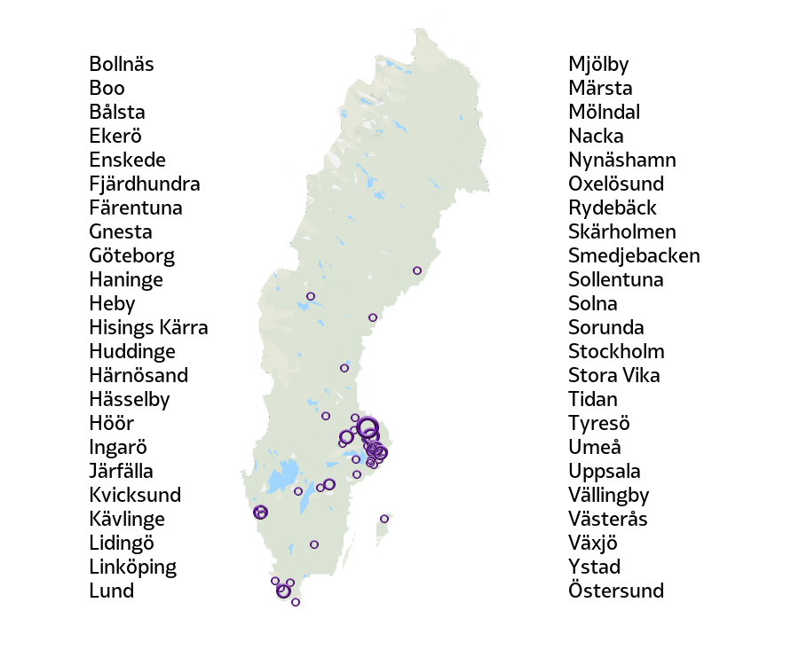
Exempel: Fysik- och astronomiläger 2023 i Uppsala
70 deltagare
20 ledare (!)
50/50 könsfördelning
Unga leder unga
Gy1-3 (främst åk 2-3)
Vad tyckte du om lägret i sin helhet?
4.7/5

Slide 29
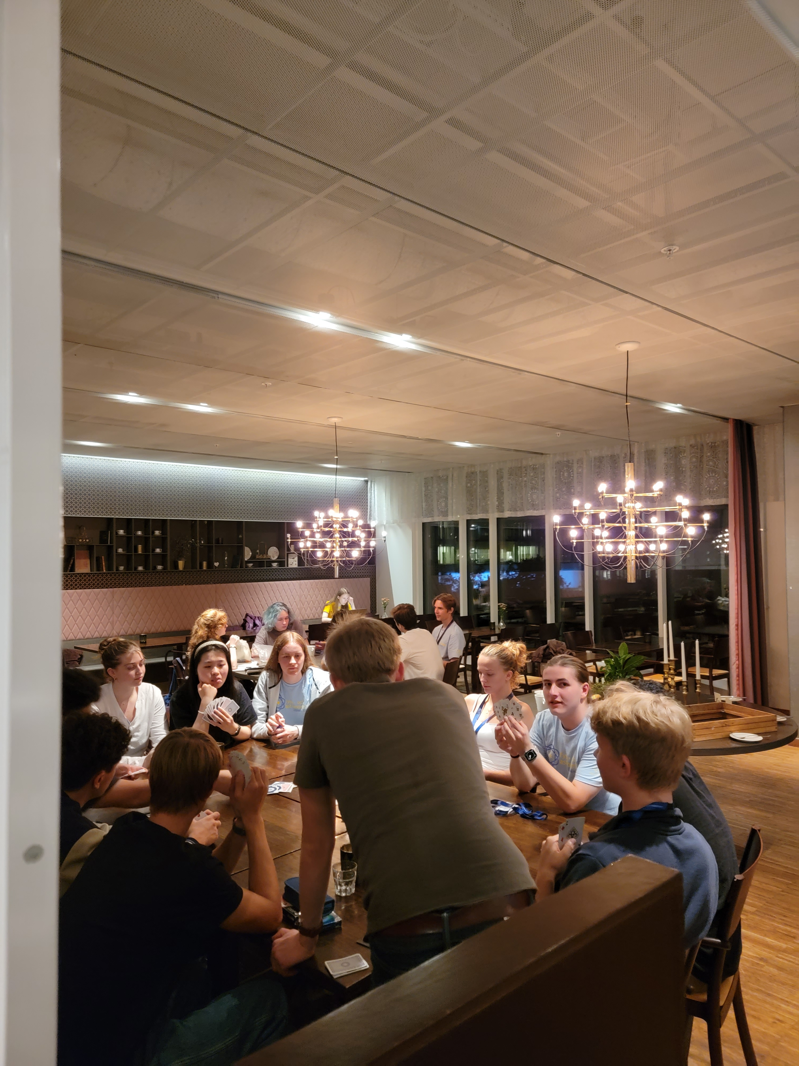
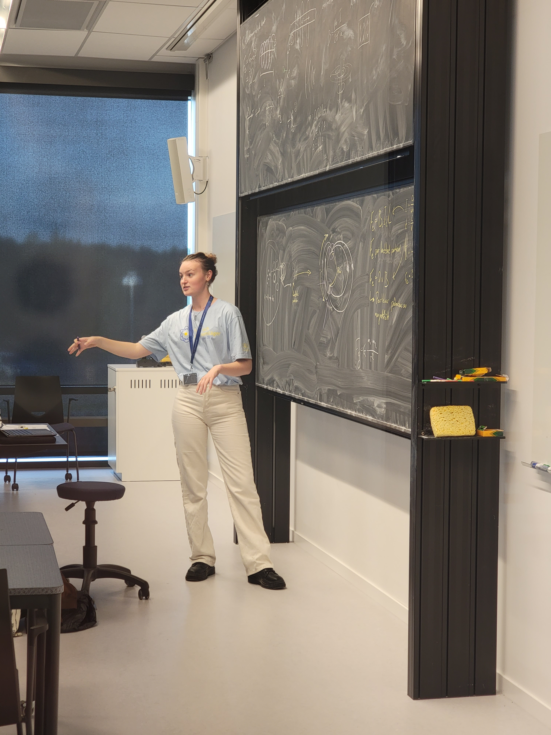
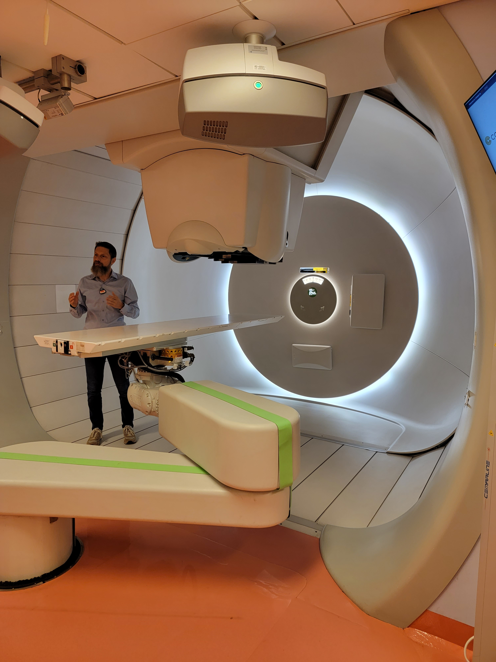
Exempel: Fysik- och astronomiläger 2023 i Uppsala
70 deltagare
20 ledare (!)
50/50 könsfördelning
Unga leder unga
Gy1-3 (främst åk 2-3)
Vad tyckte du om lägret i sin helhet?
4.7/5

Slide 30
Exempel: Fysik- och astronomiläger 2023 i Uppsala
Studiebesök
Spelkvällar
Gästföreläsare
Gruppbild!
Mekanik
Information
Relativitetsteori
Elektromagnetism

Slide 31
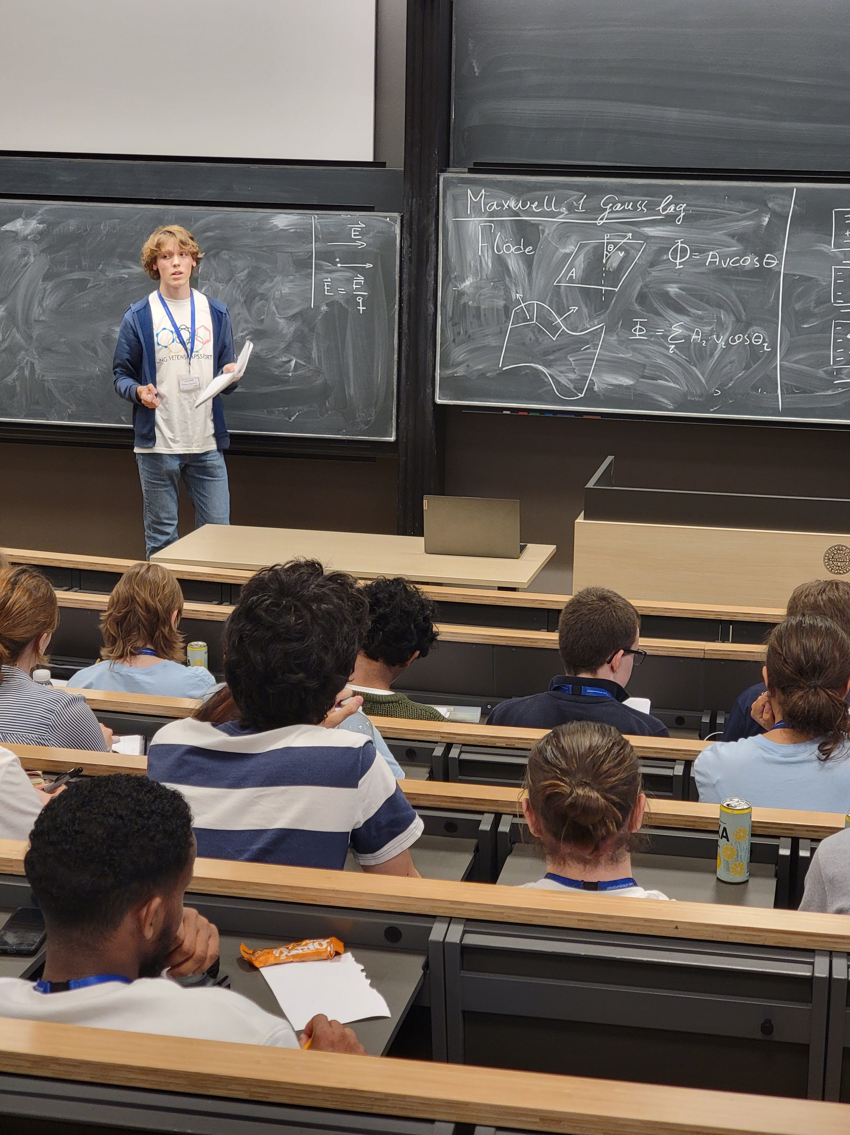
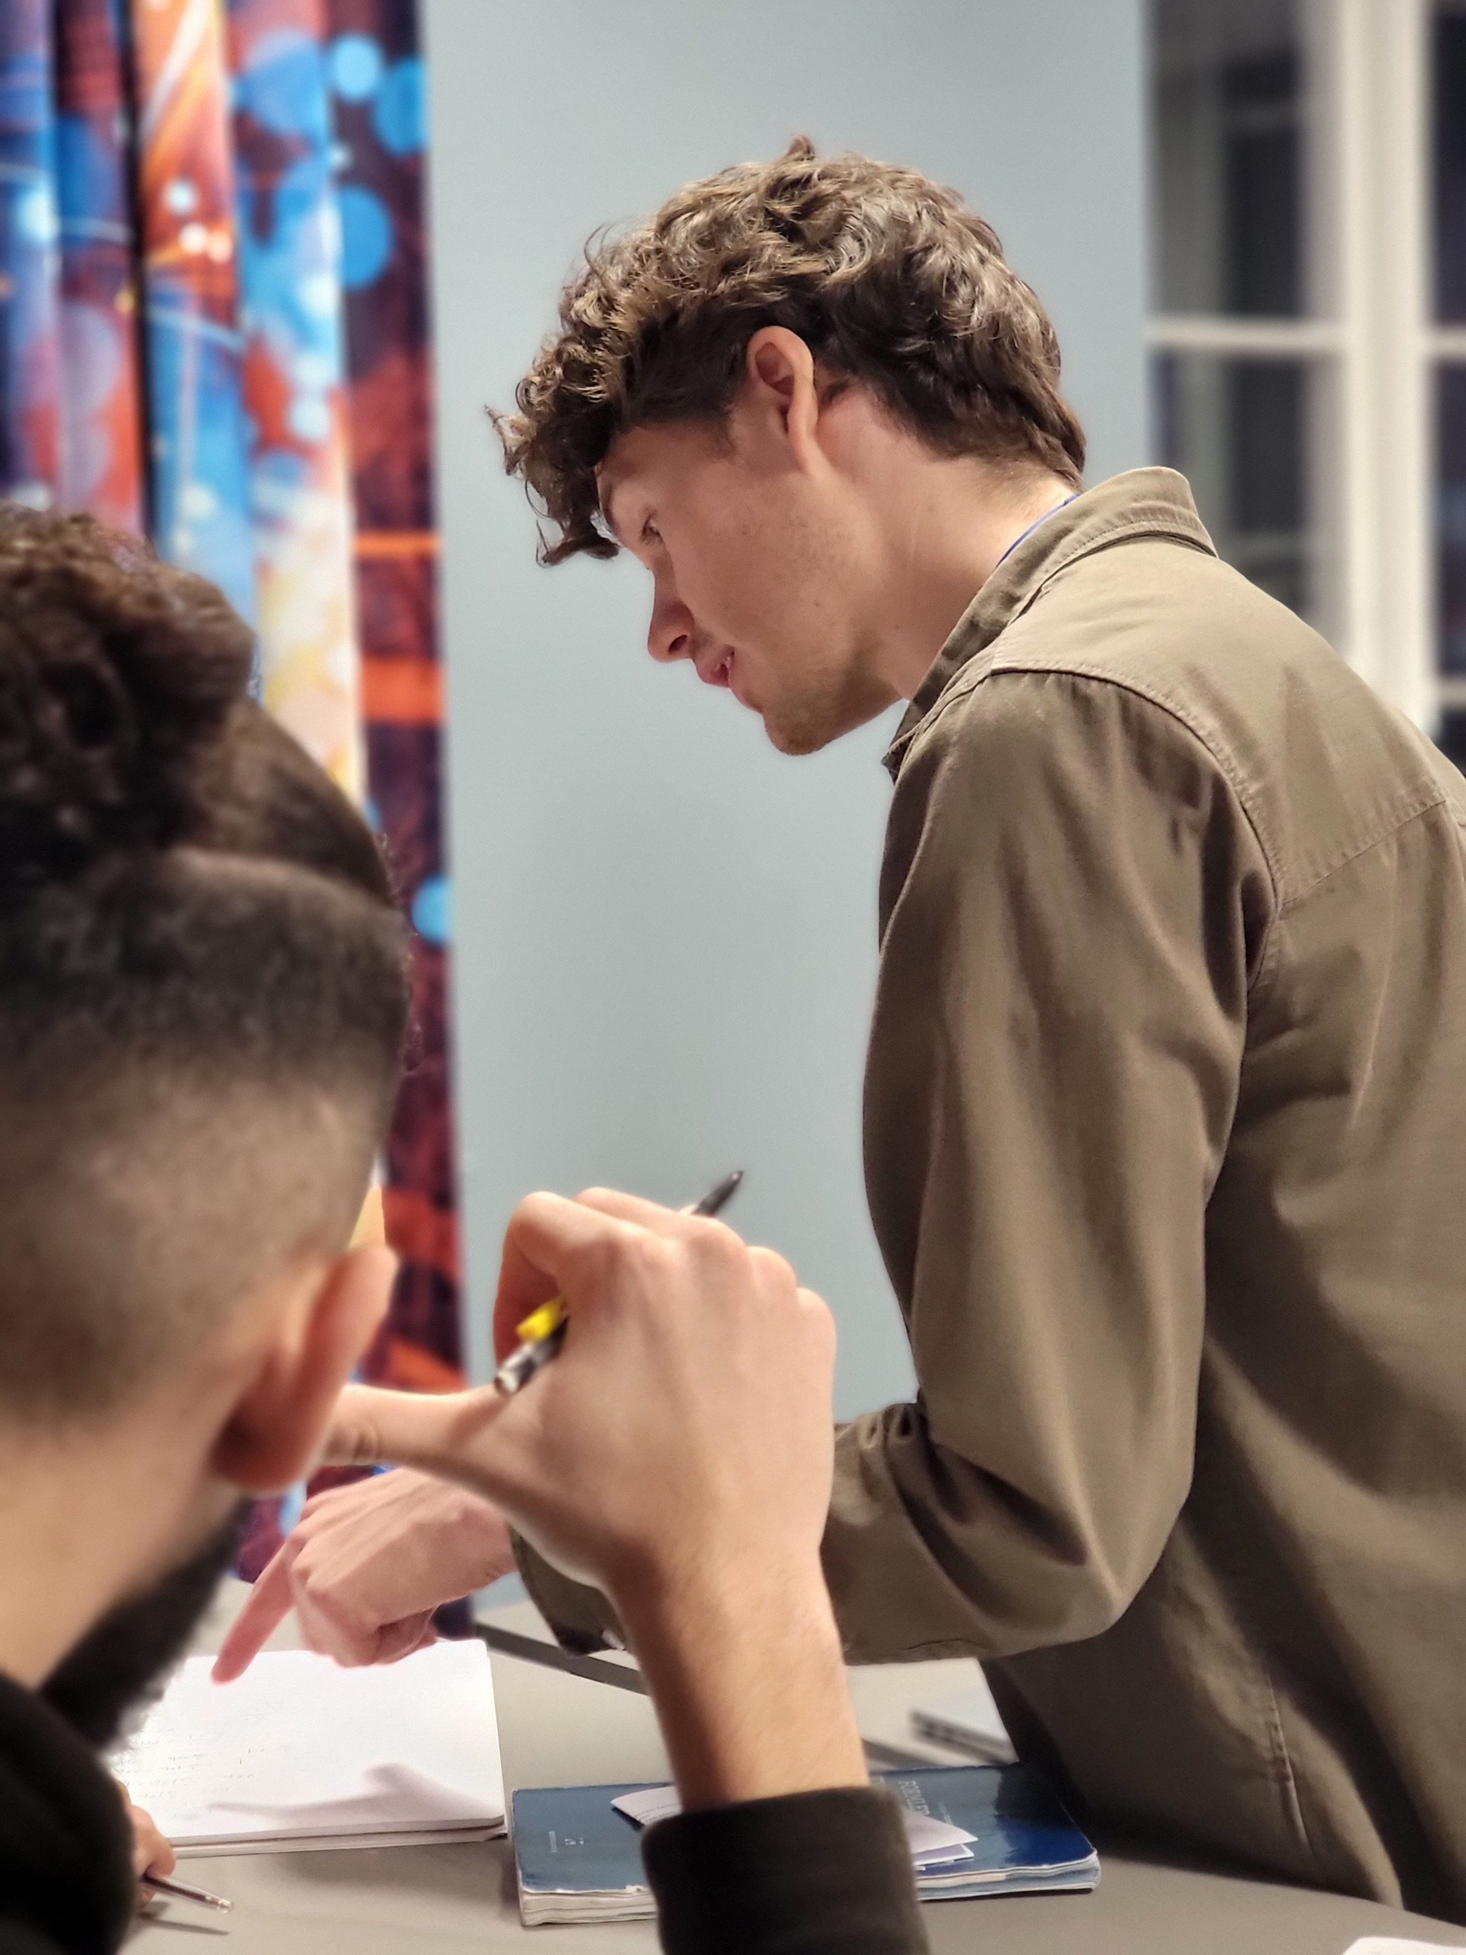
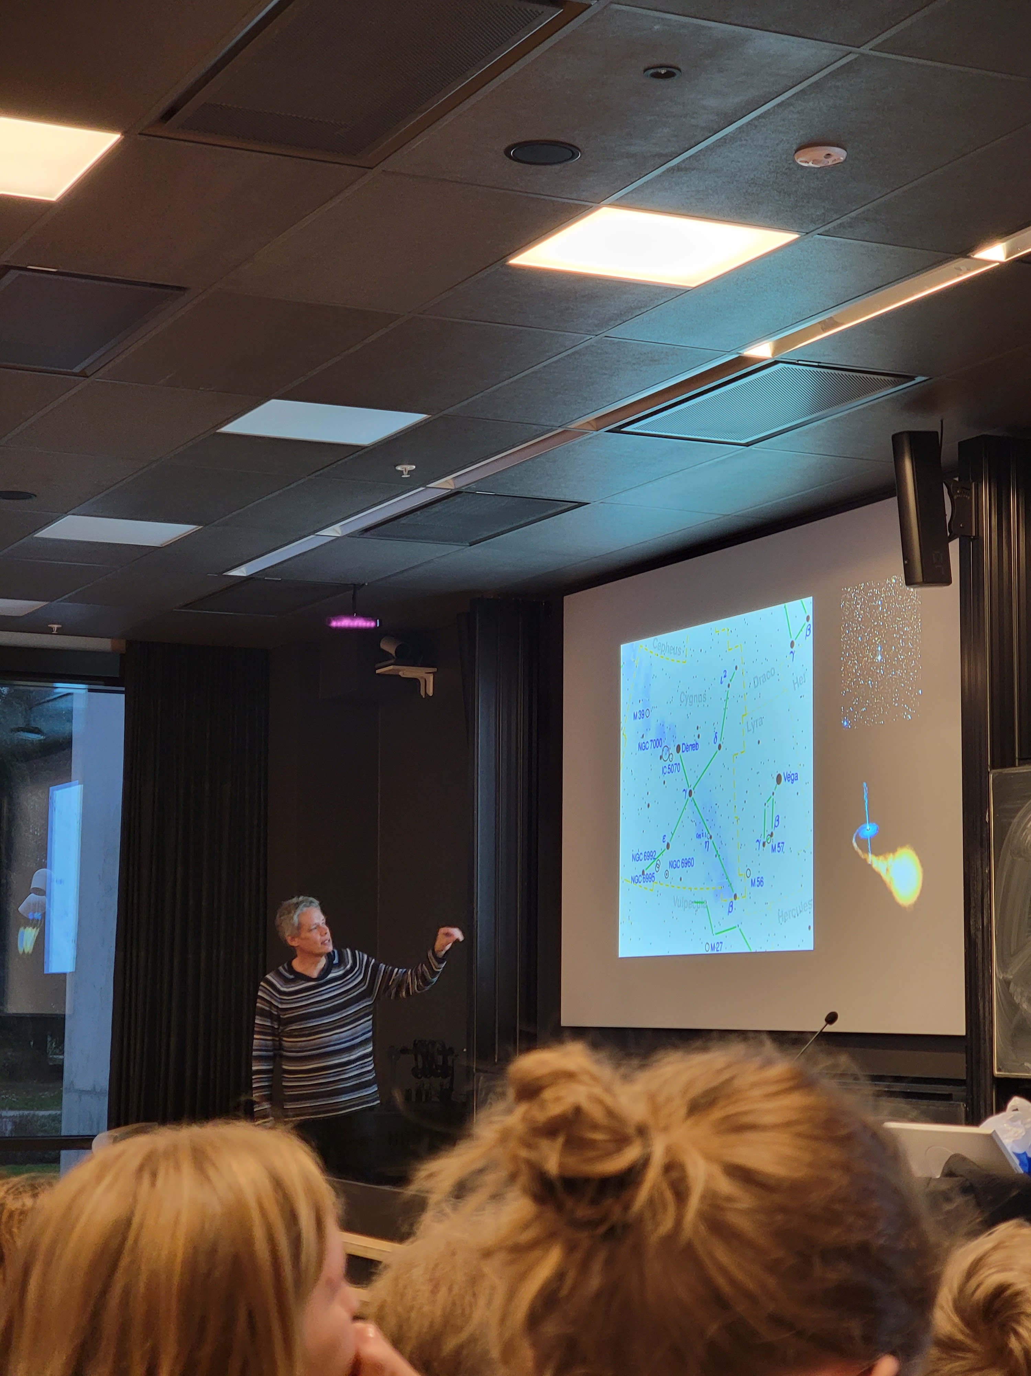
Exempel: Fysik- och astronomiläger 2023 i Uppsala

Slide 32
Exempel: Fysik- och astronomiläger 2023 i Uppsala

Slide 33
Exempel: Fysik- och astronomiläger 2023 i Uppsala
Studiebesök
Spelkvällar
Gästföreläsare
Gruppbild!
Mekanik
Information
Relativitetsteori
Elektromagnetism

Slide 34
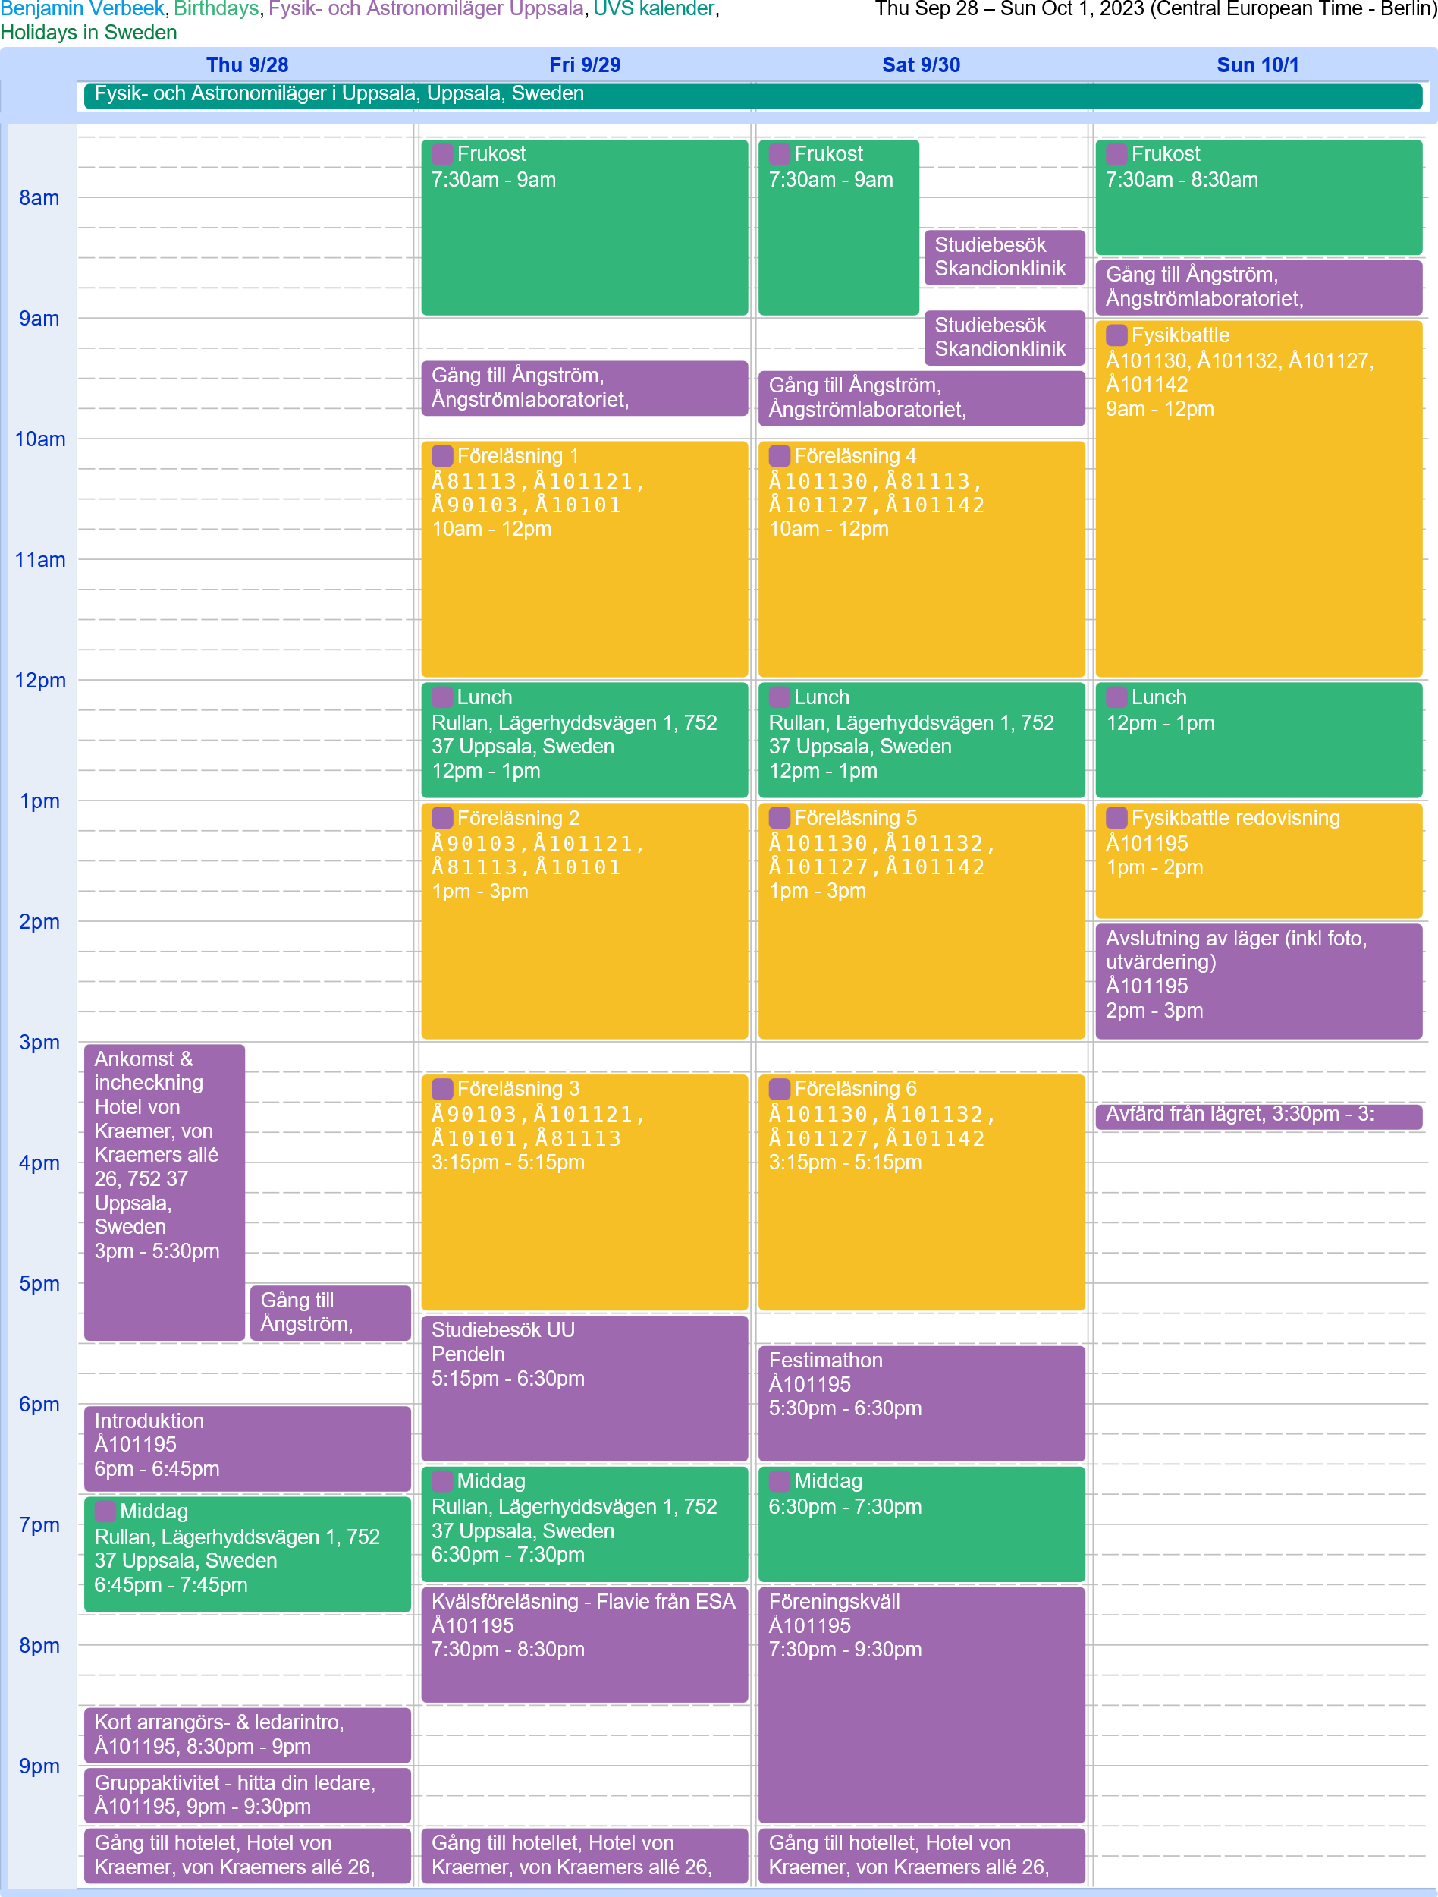
Exempel: Fysik- och astronomiläger 2023 i Uppsala

Slide 35
Exempel: Fysik- och astronomiläger 2023 i Uppsala

Slide 36
Exempel: Fysik- och astronomiläger 2023 i Uppsala

Slide 37
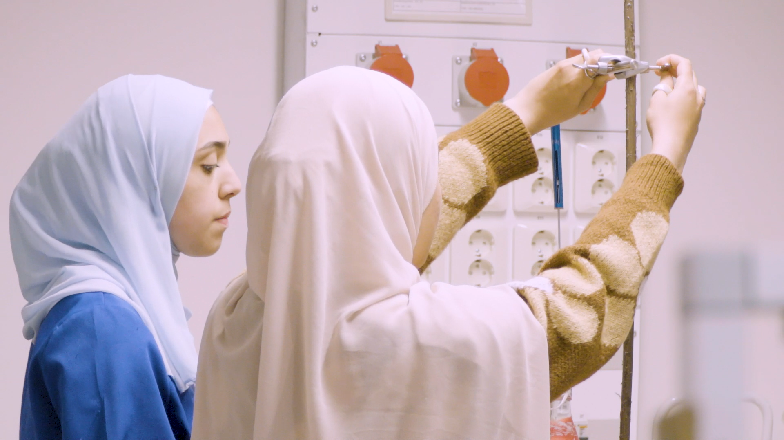
Ny mellanrubrik

Slide 38
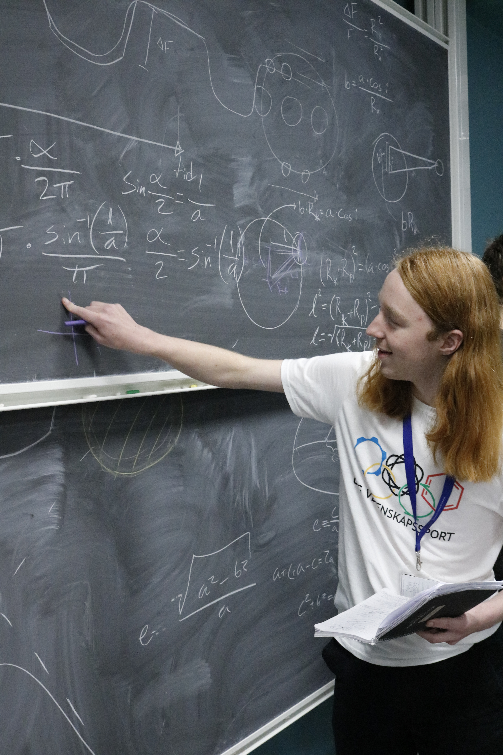

Slide 39
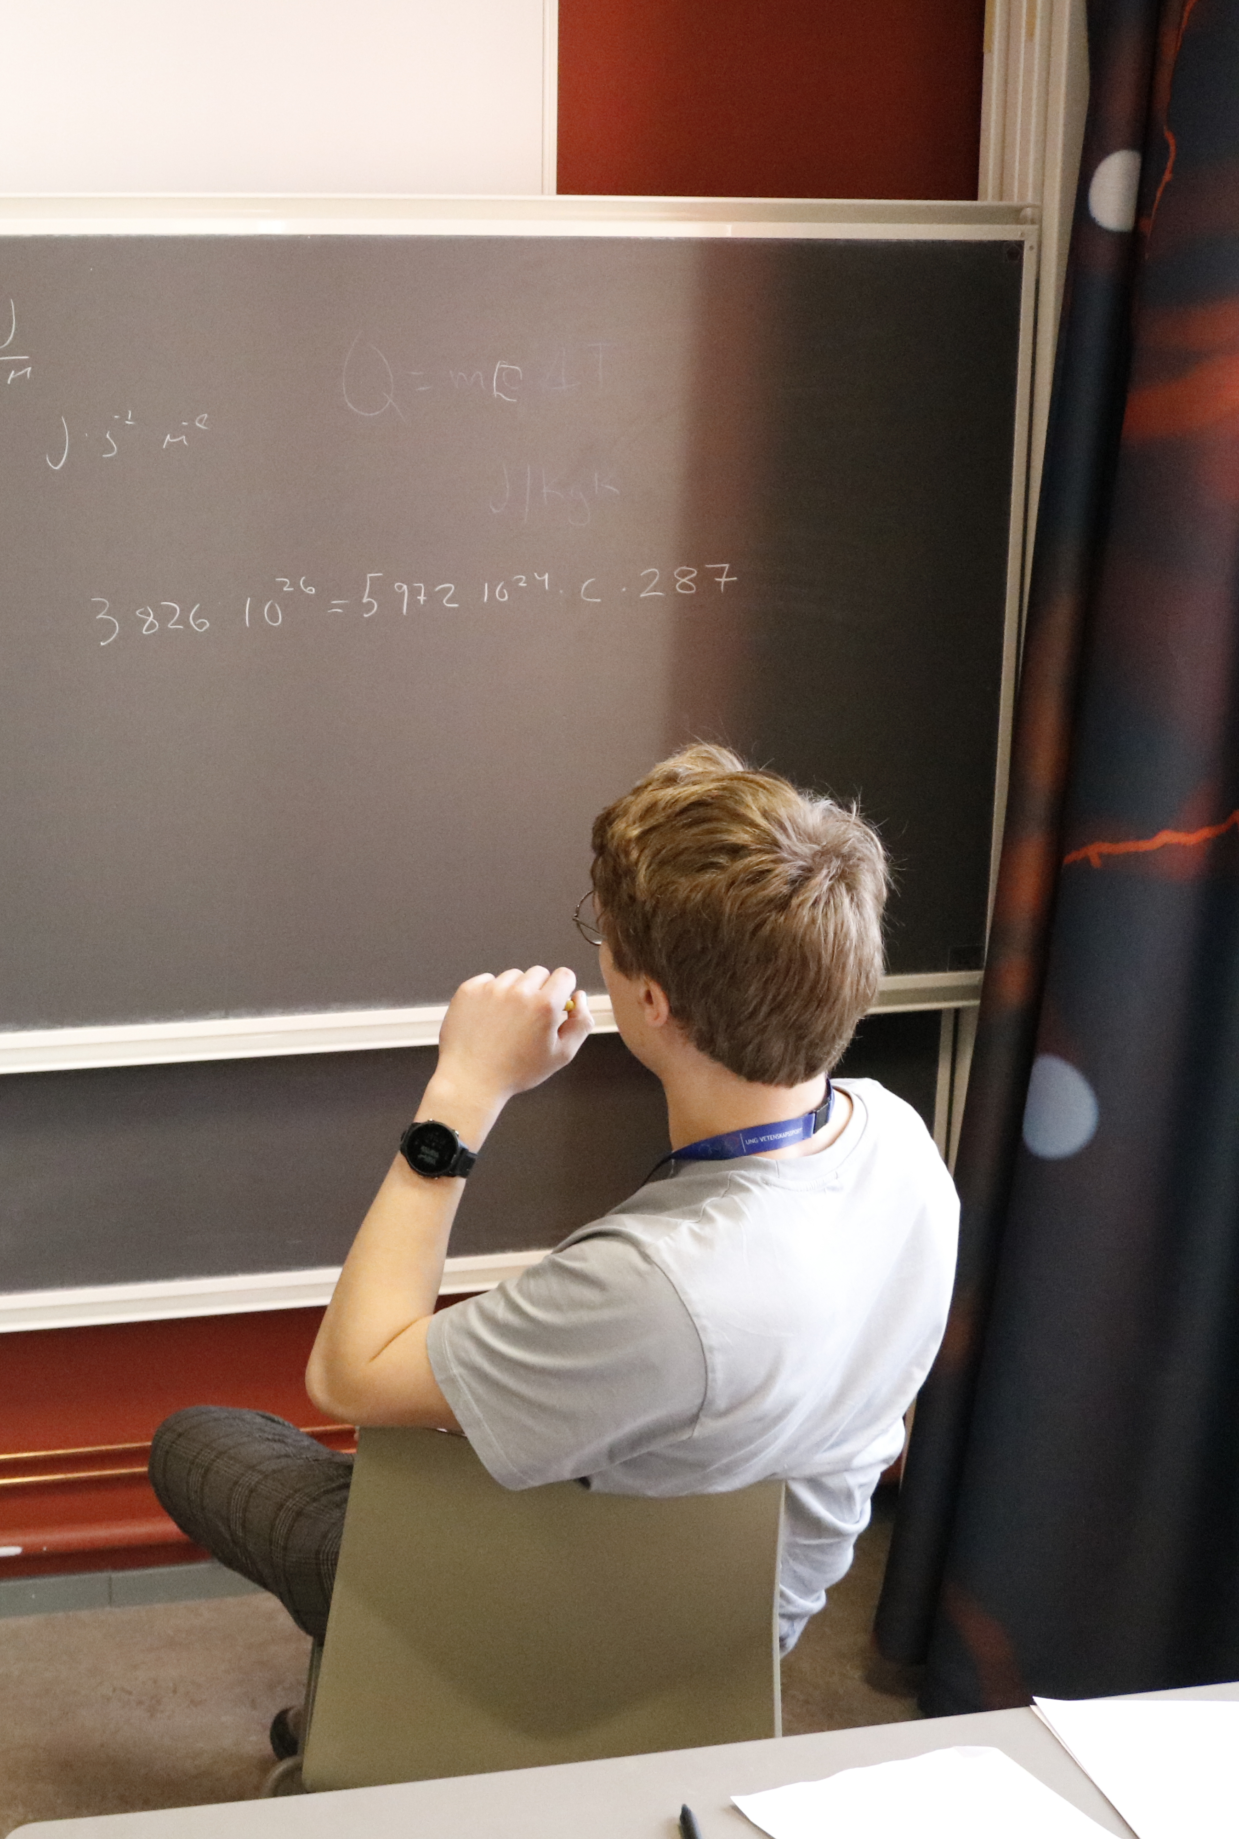

Slide 40
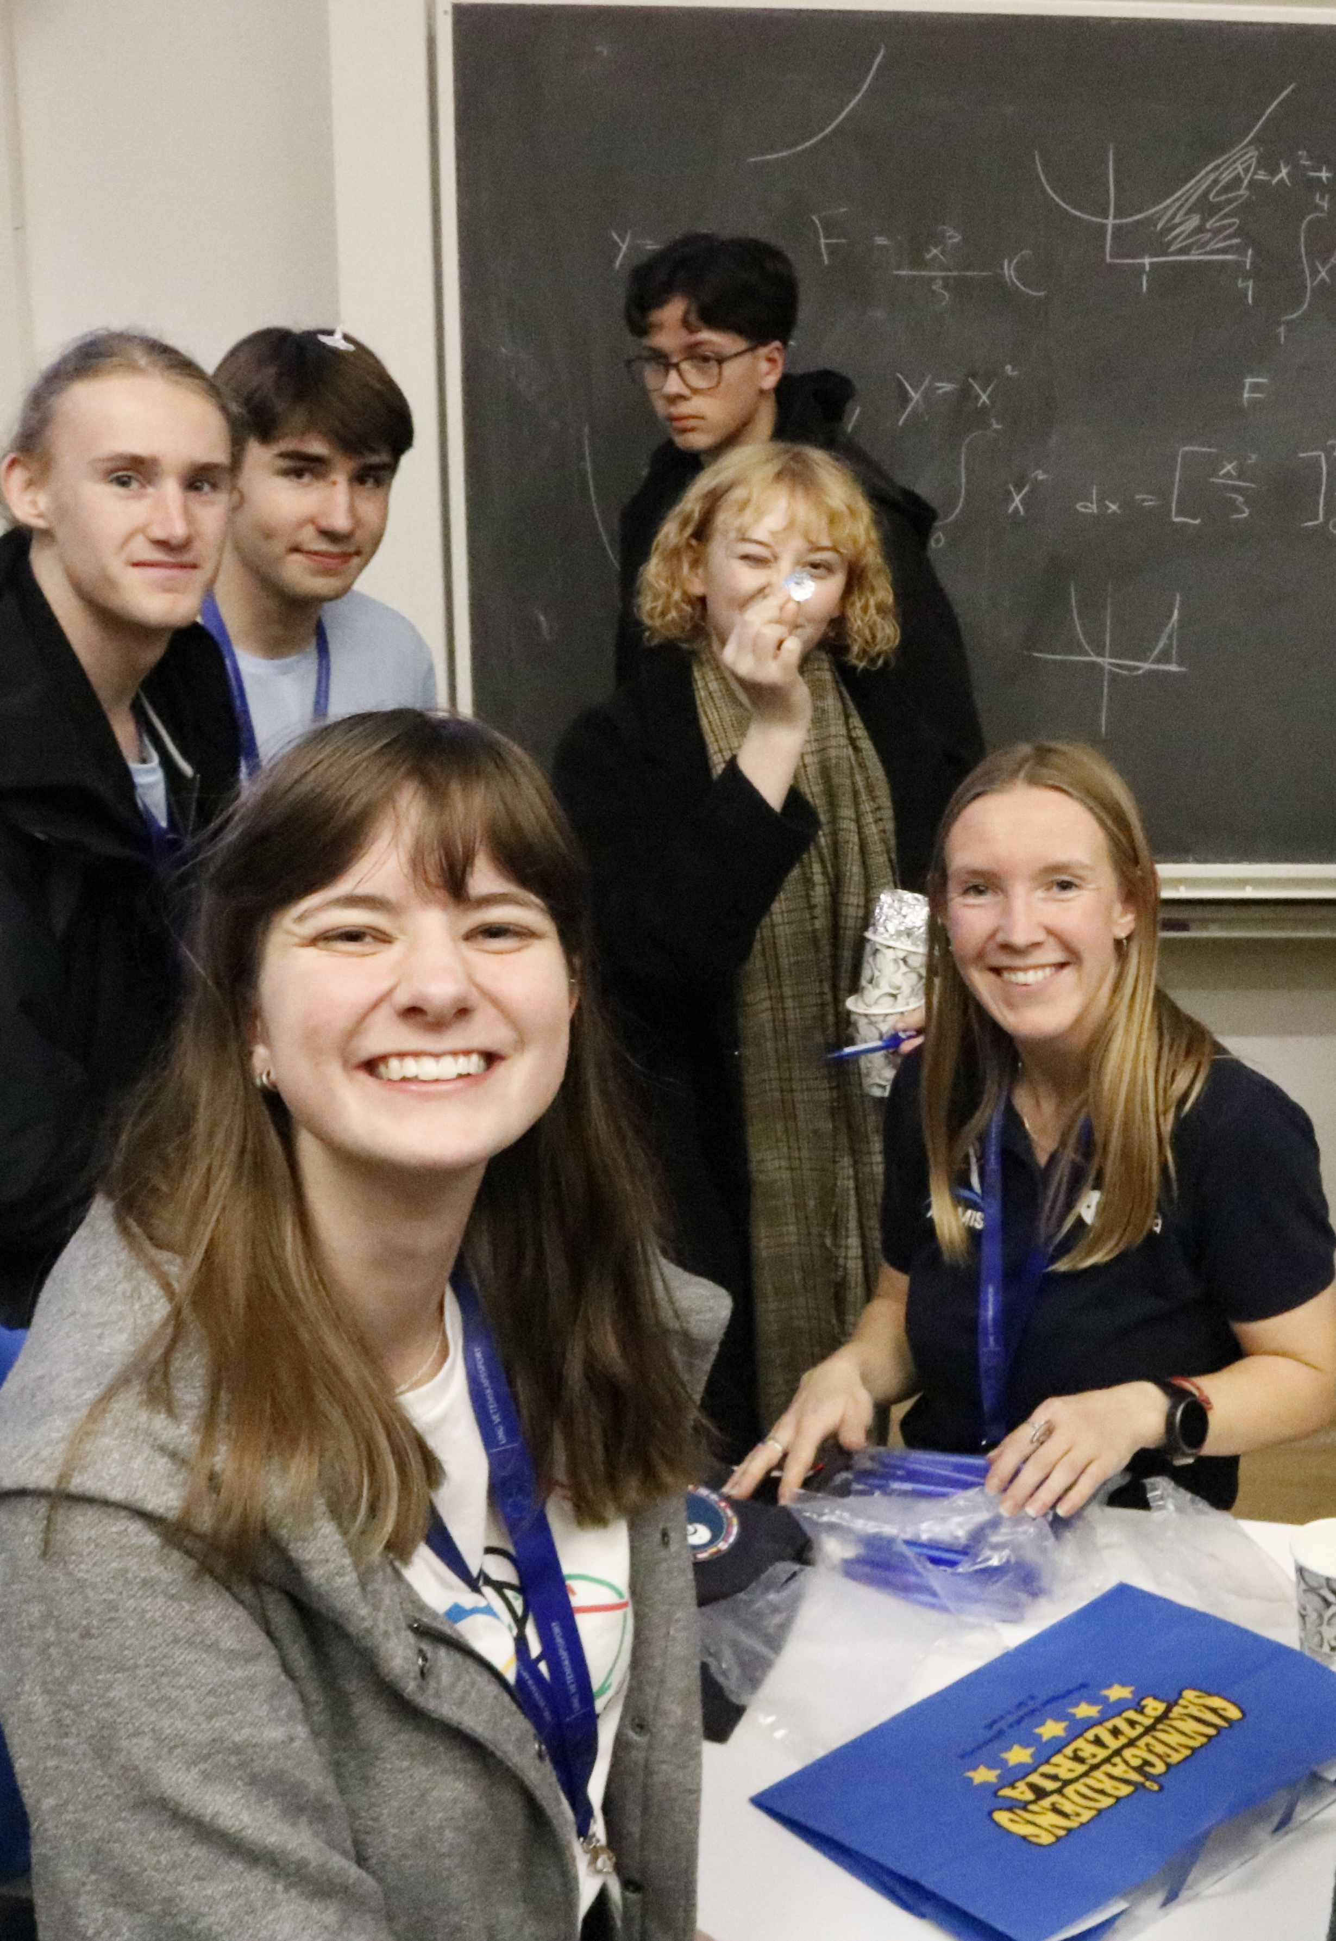

Slide 41
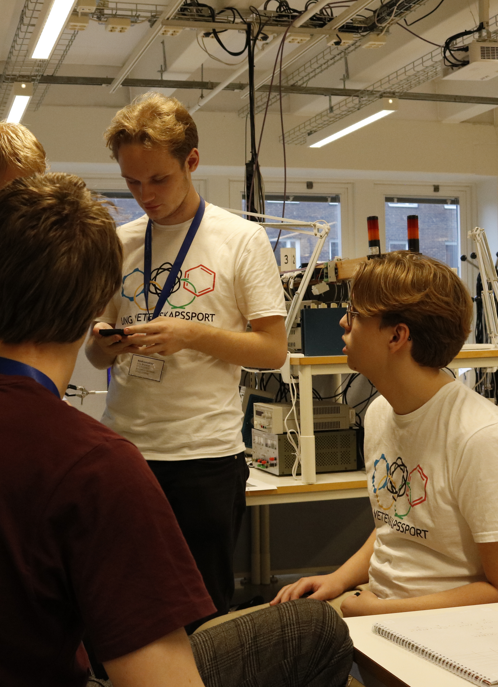

Slide 42






Slide 45


Slide 47

www.ungvetenskapssport.se @ungvetenskapssport styrelsen@ungvetenskapssport.se
Tack för er uppmärksamhet!

